Slide 1
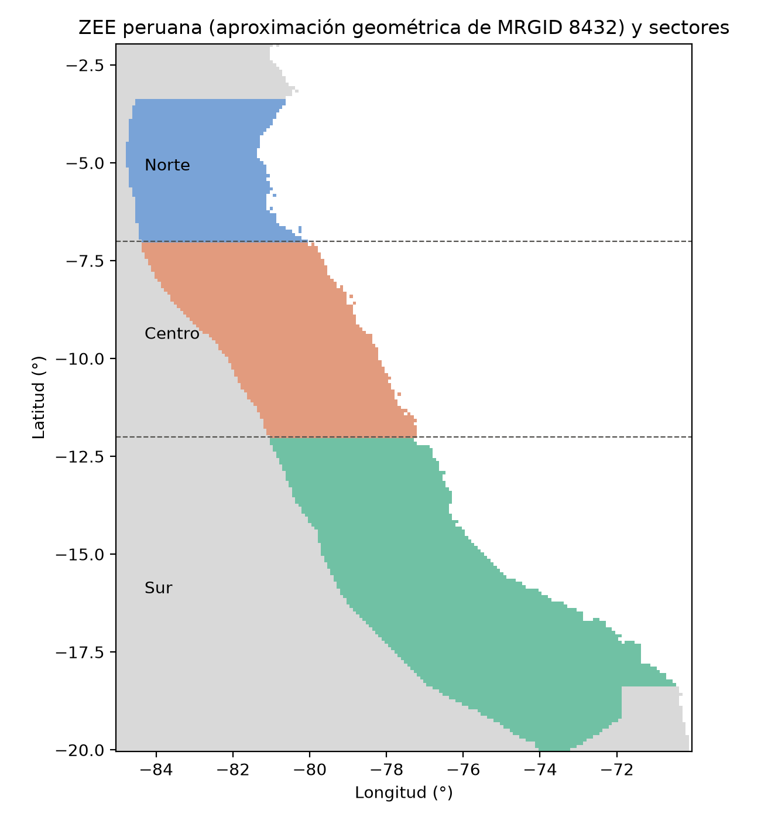
OCEANOGRAFÍA FÍSICA · TRABAJO DE INVESTIGACIÓN
Relación entre el esfuerzo del viento y la diferenciación vertical de las corrientes entre la superficie y 40 m en la ZEE peruana durante el 17–30 de agosto de 2026
Curso: Oceanografía Física
Integrante: Huamani Arroyo, Cristian
Docente: Dr. Federico Iriarte Ahon
Facultad de Oceanografía, Pesquería, Ciencias Alimentarias y Acuicultura
29 de septiembre de 2026
Notes:
TIEMPO: 0:30
QUÉ EXPLICAR: Presenta el título completo y a los integrantes. Anuncia en una frase de qué trata: cómo se relacionó el viento con la diferencia entre la corriente de superficie y la de 40 m frente al Perú, durante dos semanas de agosto de 2026.
CONEXIÓN CON LA DIAPOSITIVA ANTERIOR: Es la apertura. Adelanta que la exposición seguirá una lógica de investigación: problema, datos, patrón, pruebas, interpretación, límites y conclusión.
SIGNIFICADO FÍSICO: Todavía no hay resultados. Solo deja claro que estudiamos la estructura vertical de la corriente en los primeros 40 m del océano.
CIFRA PARA RECORDAR: Ninguna. Menciona solo el periodo (17–30 de agosto de 2026) y el área (ZEE del Perú).
NO AFIRMAR: No anticipes que 'el viento causa' nada. El mapa de la derecha es la ZEE reconstruida geométricamente, no el polígono oficial; si alguien lo pregunta, lo explicas en la diapositiva 4.

Slide 2
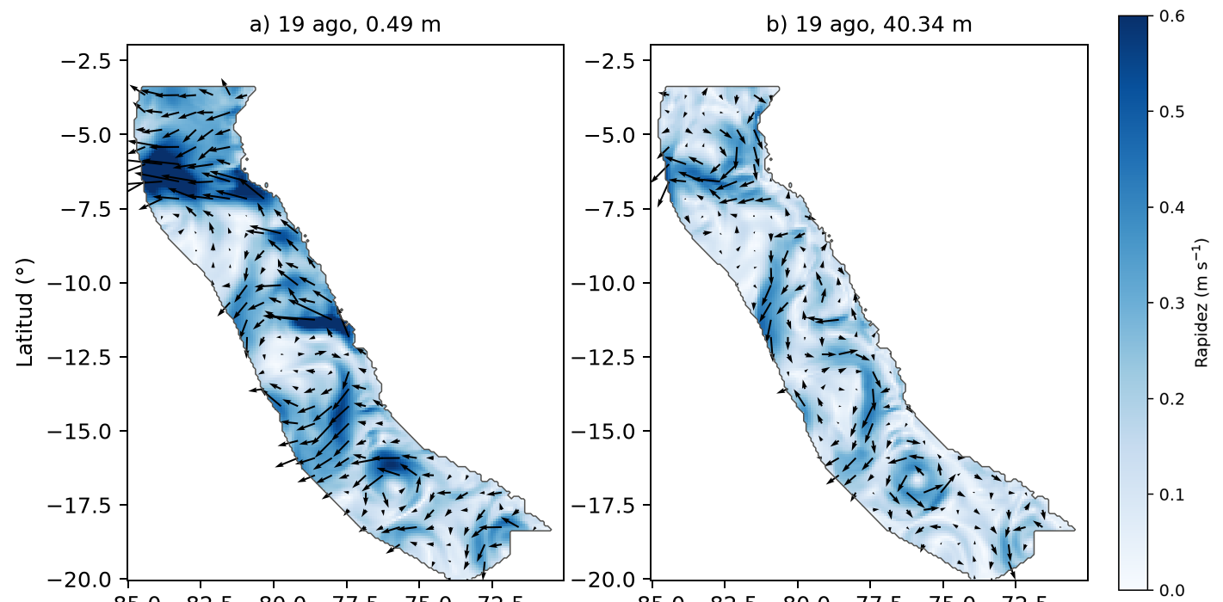
PROBLEMA
¿Se mueve igual el océano en superficie y a 40 m?
Tenemos corrientes a dos niveles del modelo: superficie (0.49 m) y 40.34 m.
Frente al Perú la columna tiene capas: flujo superficial hacia el ecuador y, más abajo, la Subcorriente Perú-Chile hacia el polo.
Pregunta intuitiva: ¿se comportan igual ambas profundidades?, ¿qué tiene que ver el viento con su diferencia?
Contexto: agosto de 2026 estuvo bajo «Alerta de El Niño Costero» (ENFEN, 2026a, 2026b). No evaluamos su efecto: no hay año neutral de comparación.
Rapidez (colores) y dirección (flechas) el 19 de agosto de 2026. Mismo día, mismo lugar, dos profundidades.
Brink et al. (1983); Chaigneau et al. (2013). Datos: Copernicus Marine (GLOBAL_ANALYSISFORECAST_PHY_001_024; WIND_GLO_PHY_L4_NRT_012_004). Figura: elaboración propia, scripts reproducibles.
2
Notes:
TIEMPO: 0:50 (acumulado 1:20)
QUÉ EXPLICAR: Plantea el problema sin estadística. Señala los dos mapas: a la izquierda la superficie, a la derecha 40.34 m, el mismo día. Pide al público que compare: en superficie hay un chorro intenso hacia el oeste en el norte (≈ 6–7°S) que a 40 m casi no existe; a 40 m se ven remolinos.
CONEXIÓN CON LA DIAPOSITIVA ANTERIOR: Viene de la portada: aquí aparece por primera vez la idea de 'dos profundidades'.
SIGNIFICADO FÍSICO: La corriente a 40 m no es una versión debilitada de la superficial. En el Sistema de Humboldt hay flujo superficial hacia el ecuador y, bajo él, la Subcorriente Perú-Chile hacia el polo (Brink et al., 1983; Chaigneau et al., 2013). Por eso ambas profundidades pueden responder a procesos distintos. El viento actúa directamente en la superficie; la pregunta es cuánto de su efecto llega a 40 m.
CIFRA PARA RECORDAR: Los dos niveles: 0.49 m y 40.34 m (el '40 m' es el nivel del modelo a 40.344 m).
NO AFIRMAR: No digas que El Niño Costero explica el patrón: solo es contexto. No digas que el viento 'produce' la diferencia; eso es lo que vamos a evaluar.

Slide 3
PREGUNTA E HIPÓTESIS
Qué preguntamos y qué esperábamos
¿Cómo se relacionó la variabilidad del esfuerzo del viento con la diferenciación de las corrientes entre la superficie y 40 m en la ZEE peruana, del 17 al 30 de agosto de 2026?
Objetivo: analizar esa relación considerando la capa de mezcla, la componente geostrófica y las señales costeras propagantes.
H1
H2
H3
Más esfuerzo del viento → más diferencia superficie–40 m, sobre todo por la variabilidad de la circulación superficial.
La diferencia será mayor donde la capa de mezcla es más somera que 40 m.
El viento no explicará toda la variabilidad: coexisten procesos geostróficos y señales costeras propagantes.
Hipótesis planteadas antes de los análisis y no modificadas después.
3
Notes:
TIEMPO: 0:50 (acumulado 2:10)
QUÉ EXPLICAR: Lee la pregunta completa una sola vez. Resume el objetivo en una frase. Presenta H1–H3 muy brevemente: cada una es una predicción que después podremos contrastar.
CONEXIÓN CON LA DIAPOSITIVA ANTERIOR: La diapositiva anterior dejó una intuición (las dos profundidades difieren). Aquí la convertimos en una pregunta formal y en predicciones verificables.
SIGNIFICADO FÍSICO: H1 viene de la idea de que el viento entrega cantidad de movimiento a una capa superficial. H2 viene de que la estratificación limita hasta dónde llega esa cantidad de movimiento. H3 reconoce que la corriente también la mueven gradientes de presión (geostrofía) y ondas que viajan a lo largo de la costa.
CIFRA PARA RECORDAR: Tres hipótesis; se evalúan en la diapositiva 17.
NO AFIRMAR: No presentes las hipótesis como resultados. Recalca que no se reescribieron después de ver los datos: eso evita el sesgo de ajustar la hipótesis al resultado (HARKing).

Slide 4
DATOS
Área y periodo de estudio
17–30 ago 2026
10 194 celdas
14 días · promedios diarios
de 1/12° · ≈ 853 mil km²
Norte 3.39–7°S 1 936 celdas
Centro 7–12°S 3 037 celdas
Sur 12–20.21°S 5 221 celdas
Se dividió por latitud para ver si la relación es la misma en todo el Perú (heterogeneidad latitudinal).
La ZEE usada es una reconstrucción geométrica (200 millas náuticas y límites aproximados con Ecuador y Chile), no el polígono oficial MRGID 8432.
Referencia del polígono oficial: Flanders Marine Institute (2023). Datos: Copernicus Marine (GLOBAL_ANALYSISFORECAST_PHY_001_024; WIND_GLO_PHY_L4_NRT_012_004). Figura: elaboración propia, scripts reproducibles.
4
Notes:
TIEMPO: 0:50 (acumulado 3:00)
QUÉ EXPLICAR: Muestra el dominio: la ZEE del Perú y los tres sectores (norte 3.39–7°S, centro 7–12°S, sur 12–20.21°S). Explica que todas las series son promedios diarios sobre estas celdas, ponderados por el coseno de la latitud.
CONEXIÓN CON LA DIAPOSITIVA ANTERIOR: Ya sabemos qué preguntamos; ahora dónde y cuándo.
SIGNIFICADO FÍSICO: La latitud importa porque la geometría de la costa, la plataforma, la mesoescala y la intensidad del viento cambian de norte a sur. Dividir en sectores permite ver si la relación viento–corriente es igual en todo el Perú. En el sur, al sur de 18.35°S, la ZEE incluye una franja puramente oceánica por el límite marítimo con Chile.
CIFRA PARA RECORDAR: 14 días; 10 194 celdas oceánicas (≈ 853 mil km²).
NO AFIRMAR: No digas que usaste la máscara oficial de Marine Regions: no se pudo descargar y se reconstruyó con reglas geométricas; su extensión coincide con la oficial dentro de una celda, pero puede diferir en bordes, y la franja 20.0–20.21°S quedó fuera del área descargada. Tampoco digas que la división en sectores prueba diferencias entre ellos.

Slide 5
DATOS
¿Qué datos utilizamos?
Corrientes u, v
Temperatura y salinidad
Nivel del mar η
Esfuerzo del viento τx, τy
1/12° · diaria · 17 niveles (0.49–40.34 m)
1/12° · diaria · 17 niveles
1/12° · horaria · sin marea
0.125° · horaria · N m⁻²
→ D y perfiles
→ capa de mezcla (MLD)
→ geostrofía y señal costera
→ forzamiento en superficie
Modelo oceánico con asimilación de datos: GLOBAL_ANALYSISFORECAST_PHY_001_024
WIND_GLO_PHY_L4_NRT_012_004
Viento y corrientes no son independientes. El modelo oceánico está forzado por la atmósfera de ECMWF y el producto de viento también se basa en ECMWF. Parte de la asociación es la respuesta del modelo a su propio forzamiento.
Son datos modelados y asimilados, no mediciones directas del océano.
Lellouche et al. (2018); Copernicus Marine Service (2024, 2025).
5
Notes:
TIEMPO: 0:50 (acumulado 3:50)
QUÉ EXPLICAR: Recorre las cuatro tarjetas de izquierda a derecha diciendo para qué sirvió cada variable, no solo qué es. Corrientes → D; T y S → capa de mezcla; nivel del mar → geostrofía y señal costera; viento → forzamiento.
CONEXIÓN CON LA DIAPOSITIVA ANTERIOR: Después de dónde y cuándo, ahora con qué.
SIGNIFICADO FÍSICO: Las corrientes, T, S y nivel del mar vienen de un modelo numérico que incorpora observaciones (asimilación): es la mejor reconstrucción disponible del océano, pero no una medición. El esfuerzo del viento (τ) es la fuerza por unidad de área que el viento ejerce sobre el mar; es lo que entra en las ecuaciones del océano, por eso se usa en lugar de la rapidez del viento. El recuadro naranja es el punto metodológico más importante: ambos productos derivan de ECMWF, así que una correlación viento–corriente es en parte interna al sistema modelado.
CIFRA PARA RECORDAR: Resolución 1/12° para el océano y 0.125° para el viento; 17 niveles entre 0.49 y 40.34 m.
NO AFIRMAR: No llames 'observaciones' a las corrientes. No digas que la correlación viento–corriente es una confirmación independiente del océano real. Detalle técnico si preguntan: el viento horario se promedió por día y se interpoló a la grilla de 1/12°; el nivel del mar usado (sea_surface_height) no contiene marea.

Slide 6
MÉTODO
¿Cómo medimos la diferencia vertical?
D = √[ (u_{s} − u₄₀)² + (v_{s} − v₄₀)² ]
D
D mide cuánto cambia el vector corriente entre la superficie y 40 m.
U 40 m
Cuenta diferencias de rapidez y de dirección: dos corrientes igual de rápidas pero opuestas dan un D grande.
Se calcula en cada celda y cada día; después se promedia (ponderando por cos de la latitud).
D no es «efecto del viento»: su origen es justamente lo que evaluamos.
U superficie
D es la longitud de la flecha que une las puntas de ambos vectores.
Esfuerzo del viento τ = fuerza del viento por unidad de área sobre el mar (N m⁻²).
6
Notes:
TIEMPO: 1:00 (acumulado 4:50)
QUÉ EXPLICAR: Presenta la ecuación y tradúcela de inmediato con el esquema: dibuja con el dedo el vector de superficie (azul), el de 40 m (naranja) y la flecha discontinua que une sus puntas: esa longitud es D. Insiste en que D es una magnitud (m s⁻¹) y en que se calcula celda por celda antes de promediar.
CONEXIÓN CON LA DIAPOSITIVA ANTERIOR: Ya tenemos los datos; ahora la variable que resume la pregunta 'se mueven igual o no'.
SIGNIFICADO FÍSICO: D es una cizalla vertical 'bulk' entre superficie y 40 m: no dice en qué parte de la columna ocurre el cambio, solo cuánto difieren los extremos. El orden importa: si promediáramos primero los vectores en el espacio, corrientes de distinta dirección se cancelarían y D saldría artificialmente pequeño. La ponderación por cos(latitud) corrige que en una grilla en grados las celdas cubren menos área hacia el polo. Recuerda también la definición de τ al pie: es la variable dinámica que entra en las ecuaciones, a diferencia de la rapidez del viento.
CIFRA PARA RECORDAR: D media de la ZEE en el periodo: 0.142 m s⁻¹ (entre 0.108 y 0.205 m s⁻¹).
NO AFIRMAR: No llames a D 'cizalla de Ekman' ni 'cizalla causada por el viento'. Tampoco digas que D mide la respuesta a 40 m: depende sobre todo de lo que ocurre en superficie.

Slide 7
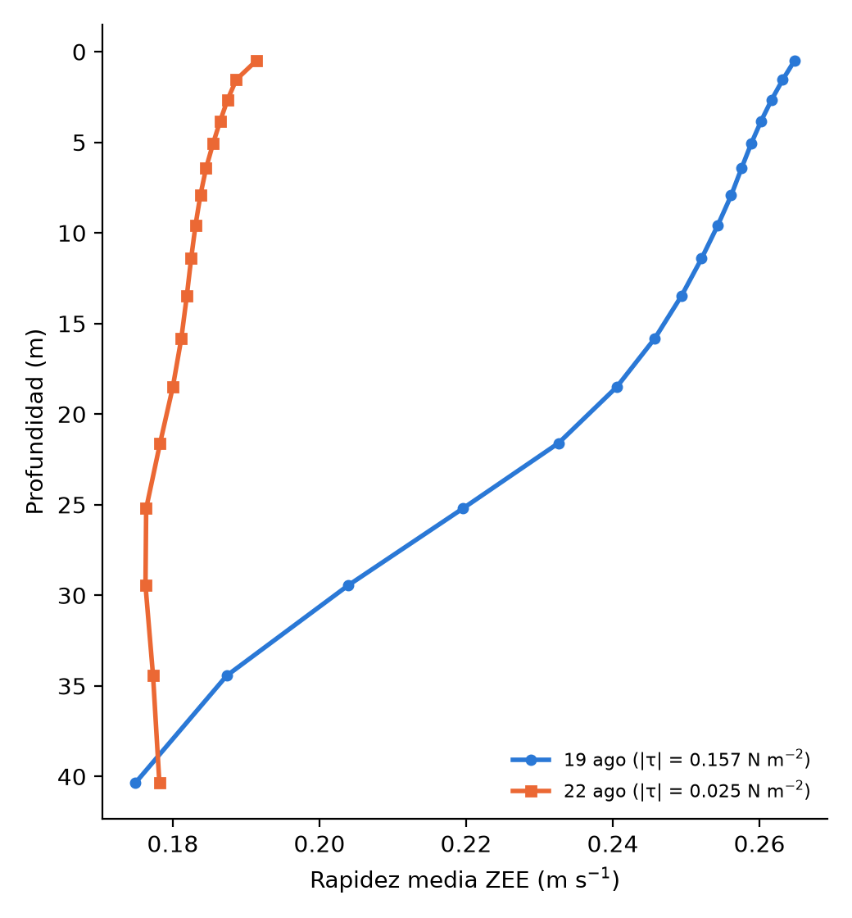
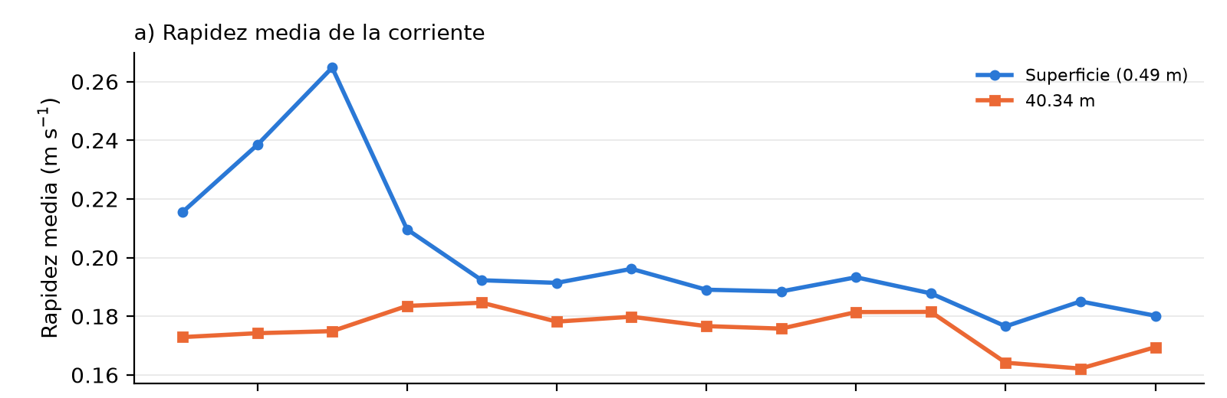
PATRÓN OBSERVADO
Primer hallazgo: la superficie no es igual a 40 m
19 ago (viento máximo): 0.265 → 0.175 m s⁻¹ de superficie a 40.34 m; el cambio ocurre sobre todo bajo ~15 m.
22 ago (viento débil): perfil casi uniforme, 0.191 → 0.178 m s⁻¹.
A 40.34 m la rapidez casi no cambió: 0.162–0.185 m s⁻¹ en 14 días.
Perfil vertical de la rapidez media en la ZEE
La estructura vertical cambió notablemente durante el periodo.
Datos: Copernicus Marine (GLOBAL_ANALYSISFORECAST_PHY_001_024; WIND_GLO_PHY_L4_NRT_012_004). Figura: elaboración propia, scripts reproducibles.
7
Notes:
TIEMPO: 0:50 (acumulado 5:40)
QUÉ EXPLICAR: Compara los dos perfiles de la izquierda: el 19 de agosto (azul) la rapidez cae mucho con la profundidad; el 22 (naranja) casi no cambia. Luego señala la serie de arriba a la derecha: la línea azul (superficie) tiene un pico el 19 y la naranja (40.34 m) es casi plana.
CONEXIÓN CON LA DIAPOSITIVA ANTERIOR: Acabamos de definir D; aquí vemos en los datos crudos qué la hace grande o pequeña.
SIGNIFICADO FÍSICO: La diferencia entre profundidades no es fija: aparece con fuerza en unos días y casi desaparece en otros. Lo que cambia es sobre todo la superficie; la corriente a 40.34 m es comparativamente estable. Eso ya sugiere que D refleja principalmente lo que pasa arriba.
CIFRA PARA RECORDAR: 19 ago: 0.265 m s⁻¹ en superficie frente a 0.175 m s⁻¹ a 40.34 m. 22 ago: 0.191 frente a 0.178 m s⁻¹.
NO AFIRMAR: No digas todavía que el viento causó el pico del 19: aquí solo describimos. No generalices a 'la corriente a 40 m no responde nunca': solo en esta ventana y en promedio espacial.

Slide 8
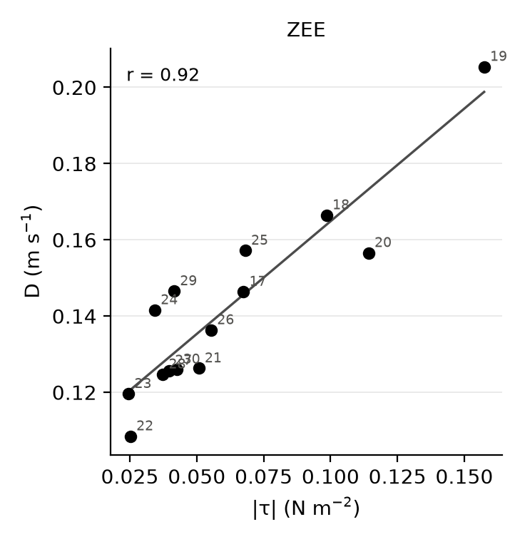
PATRÓN OBSERVADO
Viento y diferenciación vertical
r = 0.917
Pearson entre |τ| y D · Spearman 0.86 · n = 14 días
Cuando aumentó el esfuerzo del viento, tendió a aumentar la diferencia entre superficie y 40 m.
r = 0.12
0.157
rapidez a 40.34 m vs τ el mismo día: sin relación
N m⁻², máximo de |τ| el 19 ago (resto: 0.024–0.07)
Cada punto es un día (número = día de agosto). ZEE completa.
ASOCIACIÓN, NO CAUSALIDAD
Datos: Copernicus Marine (GLOBAL_ANALYSISFORECAST_PHY_001_024; WIND_GLO_PHY_L4_NRT_012_004). Figura: elaboración propia, scripts reproducibles.
8
Notes:
TIEMPO: 1:40 (acumulado 7:20)
QUÉ EXPLICAR: Es la diapositiva central. Explica el gráfico: eje x, esfuerzo del viento medio del día; eje y, D media del día. Los puntos suben juntos: días de más viento (18, 19, 20) arriba a la derecha; días calmos (22, 23) abajo a la izquierda. Da la cifra r = 0.917 y tradúcela: una relación lineal estrecha. Luego el contraste: la rapidez a 40.34 m no se relacionó con τ el mismo día (r = 0.12).
CONEXIÓN CON LA DIAPOSITIVA ANTERIOR: En la diapositiva anterior vimos que el 19 (mucho viento) la superficie y 40 m diferían mucho y el 22 (poco viento) casi nada. Aquí lo comprobamos con los 14 días.
SIGNIFICADO FÍSICO: Si D sube con τ pero la corriente a 40 m no cambia con τ, la diferencia viene de la parte de arriba. Es lo esperable si el viento entrega cantidad de movimiento a una capa superficial. Pero el mismo gráfico sería compatible con otras cosas que covarían con el viento (por ejemplo, ambos productos comparten ECMWF). r = 0.917 significa que D y τ varían de forma muy parecida día a día; r² ≈ 0.84 sería la fracción de la varianza de D que acompaña linealmente a τ en esta muestra, no la fracción 'causada' por el viento.
CIFRA PARA RECORDAR: r = 0.917 (Spearman 0.86); τ–rapidez a 40.34 m: r = 0.12. Pico de τ: 0.157 N m⁻² el 19 de agosto.
NO AFIRMAR: No digas 'el viento causó' ni 'el viento explica el 84 %'. No digas que la corriente superficial total explica la relación: τ–rapidez superficial (r = 0.87) resultó no robusta (diapositiva siguiente). Si preguntan por los desfases: con τ adelantado 1–2 días la relación con 40 m sube a ~0.5, pero con n = 12–13 es exploratorio, no concluyente.

Slide 9
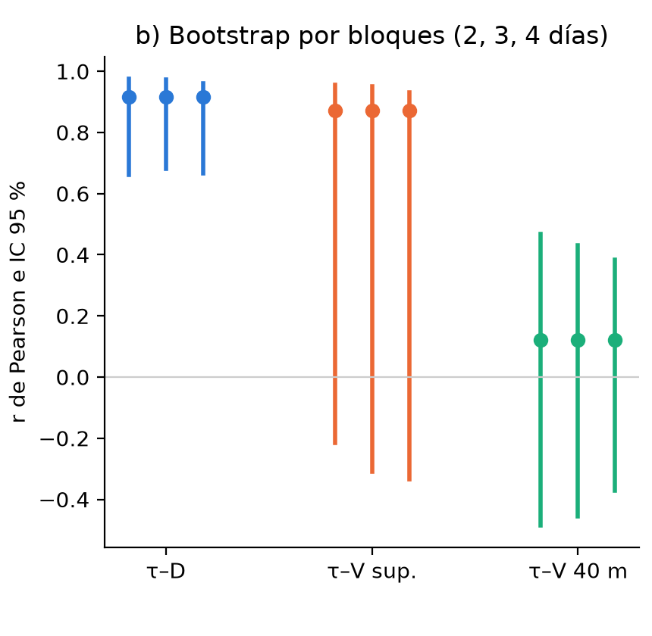
PRUEBAS
¿Es robusta esa relación?
14 días consecutivos no son 14 datos independientes: hoy se parece a ayer (autocorrelación de retardo 1: τ 0.65, D 0.48). Eso infla r y hace parecer significativo lo que podría ser azar.
n_eff ≈ 7.3
p = 4.0×10⁻⁴
datos realmente independientes (de 14) → p corregido = 0.003
Ebisuzaki: 10 000 series con el mismo espectro y fases al azar
0.66–0.98
0.75 · 0.87
IC 95 % bootstrap por bloques de 2, 3 y 4 días
sin el 18–20 ago · en primeras diferencias (día a día)
r e IC 95 %: τ–D sobrevive; τ–rapidez superficial no (su intervalo incluye negativos).
La asociación τ–D sobrevivió a pruebas que consideran la dependencia temporal.
Bretherton et al. (1999); Ebisuzaki (1997). Leave-one-out: 0.82–0.94. Datos: Copernicus Marine (GLOBAL_ANALYSISFORECAST_PHY_001_024; WIND_GLO_PHY_L4_NRT_012_004). Figura: elaboración propia, scripts reproducibles.
9
Notes:
TIEMPO: 1:30 (acumulado 8:50)
QUÉ EXPLICAR: Explica por qué un r alto no basta con 14 días, y presenta cada control en una frase: (1) n_eff: cuántos datos independientes hay en realidad; (2) Ebisuzaki: ¿qué tan fácil es obtener r = 0.917 por azar con series igual de 'suaves'?; (3) bootstrap por bloques: rango plausible de r remuestreando trozos de días consecutivos; (4) quitar el evento de viento y usar cambios diarios. Termina con el gráfico: τ–D tiene un intervalo estrecho y positivo; τ–rapidez superficial no.
CONEXIÓN CON LA DIAPOSITIVA ANTERIOR: Acabamos de ver r = 0.917. Aquí intentamos romper ese número.
SIGNIFICADO FÍSICO: La autocorrelación hace que días vecinos cuenten casi como un solo dato; con n_eff ≈ 7.3 el test de Pearson es menos generoso, y aun así p = 0.003. Ebisuzaki genera 10 000 series sintéticas con el mismo espectro de potencia (misma 'memoria') pero fases aleatorias; solo una fracción de 4×10⁻⁴ alcanzó una correlación tan alta. El bootstrap por bloques conserva la dependencia entre días consecutivos. Que la relación siga en 0.75 sin el 18–20 de agosto y en 0.87 con primeras diferencias indica que no depende solo del gran evento de viento ni de una tendencia común. En cambio, τ–rapidez superficial cae a 0.40 sin ese evento: depende de pocos días extremos.
CIFRA PARA RECORDAR: n_eff ≈ 7.3; p Ebisuzaki = 4.0×10⁻⁴; IC bootstrap 0.66–0.98; sin 18–20 ago r = 0.75; leave-one-out 0.82–0.94.
NO AFIRMAR: No digas que la robustez prueba causalidad: solo dice que la covariación no es un artefacto de la autocorrelación. No digas que el intervalo bootstrap es exacto: con 14 días solo hay 11–13 bloques posibles. No digas que τ–rapidez superficial es robusta.

Slide 10
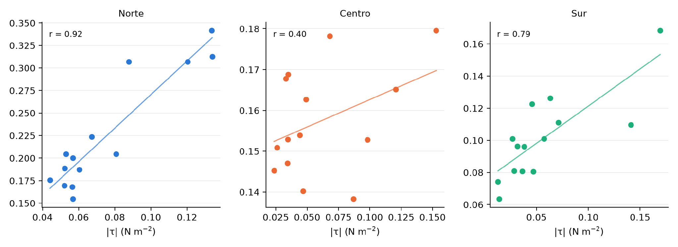
PATRÓN OBSERVADO
El resultado no es igual en todo el Perú
Norte
r = 0.92
Centro
r = 0.40
Sur
r = 0.79
Ebisuzaki p = 0.007 · n_eff ≈ 3.7
Ebisuzaki p = 0.28 · IC −0.23–0.83
Ebisuzaki p = 0.010
Intervalos bootstrap superpuestos: heterogeneidad, no diferencia estadísticamente demostrada.
Heterogeneidad latitudinal: fuerte en norte y sur, débil en el centro.
Cada punto es un día; ejes verticales con escalas distintas. Datos: Copernicus Marine (GLOBAL_ANALYSISFORECAST_PHY_001_024; WIND_GLO_PHY_L4_NRT_012_004). Figura: elaboración propia, scripts reproducibles.
10
Notes:
TIEMPO: 0:50 (acumulado 9:40)
QUÉ EXPLICAR: Muestra los tres paneles: en el norte y el sur los puntos siguen una recta; en el centro están dispersos. Da los tres coeficientes. Aclara que los intervalos bootstrap se superponen, así que hablamos de heterogeneidad, no de diferencias demostradas.
CONEXIÓN CON LA DIAPOSITIVA ANTERIOR: La relación era robusta para la ZEE en conjunto. ¿Es igual en todas las latitudes?
SIGNIFICADO FÍSICO: El norte tuvo la mayor D media (0.225 m s⁻¹) y el sur la menor (0.101 m s⁻¹). En los tres sectores τ se relacionó con la rapidez superficial (0.82–0.90 en Tabla 3 del artículo) y apenas con la de 40.34 m (0.05–0.20). Lo que falla en el centro es la conexión τ–D. Adelanta que las próximas diapositivas (capa de mezcla y geostrofía) ofrecen dos rasgos del centro que podrían explicarlo.
CIFRA PARA RECORDAR: Norte 0.92, centro 0.40, sur 0.79. En el norte n_eff ≈ 3.7, muy pequeño.
NO AFIRMAR: No digas que el centro es 'significativamente diferente' de los otros sectores: no se hizo una prueba formal de igualdad de coeficientes y los intervalos se superponen. No sobreinterpretes el norte: su n_eff es ≈ 3.7.

Slide 11
CONCEPTO
La pregunta clave: ¿dónde están los 40 m?
MLD < 40 m
MLD ≥ 40 m
Capa de mezcla: capa superficial de densidad casi uniforme, mezclada por el viento y el enfriamiento.
Cálculo: profundidad donde σ₀ supera en 0.03 kg m⁻³ su valor a 10 m (TEOS-10).
Si no se alcanza antes de 40.34 m: clase «MLD ≥ 40.34 m».
capa de mezcla
capa de mezcla
40 m
40 m
78 %
del área con MLD < 40.34 m (61–87 % según el día)
40 m queda debajo de la capa mezclada: puede moverse distinto que la superficie.
Superficie y 40 m dentro de la misma capa: se mueven de forma más parecida.
Si la respuesta al viento queda atrapada arriba, 40 m «no se entera».
de Boyer Montégut et al. (2004); Price y Sundermeyer (1999). Esquema conceptual, no a escala.
11
Notes:
TIEMPO: 1:00 (acumulado 10:40)
QUÉ EXPLICAR: Introduce la MLD con el esquema. Columna izquierda: capa de mezcla somera; la línea naranja de 40 m queda debajo, en agua estratificada. Columna derecha: la mezcla llega más abajo de 40 m, así que ambos niveles están en la misma capa. Explica en una frase cómo se calculó (umbral de densidad) y que las celdas donde la mezcla supera 40.34 m no reciben un valor numérico, solo la etiqueta 'MLD ≥ 40.34 m'.
CONEXIÓN CON LA DIAPOSITIVA ANTERIOR: Vimos que la relación τ–D cambia entre sectores. Una razón física posible es dónde queda el nivel de 40 m respecto de la capa que el viento puede mezclar.
SIGNIFICADO FÍSICO: La estratificación funciona como un freno para transmitir cantidad de movimiento hacia abajo. Si la capa de mezcla es somera, la respuesta al viento se concentra arriba y la superficie se 'desacopla' de 40 m: D crece. Si la capa es profunda, el movimiento se reparte en toda la capa y ambos niveles se parecen (Price y Sundermeyer, 1999). El criterio Δσ₀ = 0.03 kg m⁻³ respecto de 10 m es el de de Boyer Montégut et al. (2004); se probó también 0.01 y 0.125 kg m⁻³.
CIFRA PARA RECORDAR: 78 % del área con MLD < 40.34 m (61–87 % según el día); mediana ≈ 24 m donde pudo determinarse.
NO AFIRMAR: No digas que 40 m es una frontera física: es un nivel del modelo. No digas que la MLD es 'la profundidad hasta donde llega el viento' de forma exacta: es un indicador. Si preguntan por la literatura: Xue et al. (2022) describen capas de mezcla profundas en invierno austral frente al Perú; aquí el modelo dio mayormente capas someras, y no podemos decidir si es escala, región o sesgo del modelo.

Slide 12
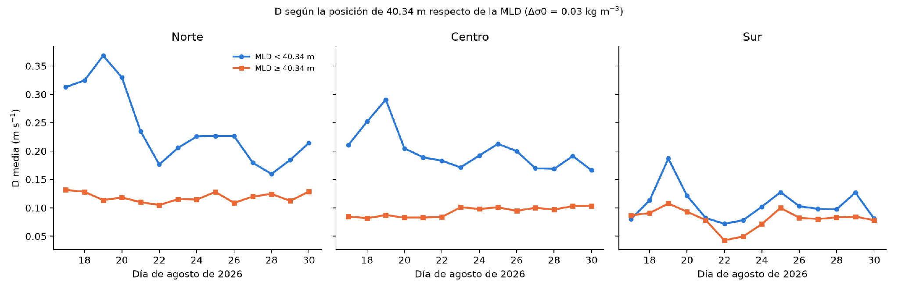
PRUEBAS
La capa de mezcla cambia la historia
r(τ, D) en la ZEE
0.97
0.15
MLD < 40.34 m (somera)
MLD ≥ 40.34 m (profunda)
D media ≈ el doble con capa somera: 0.16 vs 0.09 m s⁻¹
Límites: las celdas someras estaban más cerca de la costa (≈167 vs 242 km) y tenían corrientes más rápidas; la relación temporal MLD–D fue débil (|r| ≤ 0.22).
D diaria por clase de MLD y sector (azul: MLD < 40.34 m; naranja: MLD ≥ 40.34 m).
Sector | D somera | D profunda | Días con contraste
Norte | 0.24 | 0.12 | 14/14
Centro | 0.20 | 0.09 | 14/14
Sur | 0.11 | 0.08 | 13/14
La profundidad de la capa de mezcla modula la diferenciación vertical.
ASOCIACIÓN ≠ CAUSALIDAD
D en m s⁻¹, media de medias diarias; criterio Δσ₀ = 0.03 kg m⁻³. Datos: Copernicus Marine (GLOBAL_ANALYSISFORECAST_PHY_001_024; WIND_GLO_PHY_L4_NRT_012_004). Figura: elaboración propia, scripts reproducibles.
12
Notes:
TIEMPO: 1:50 (acumulado 12:30)
QUÉ EXPLICAR: Primero el gráfico: en norte y centro la línea azul (capa somera) está siempre muy por encima de la naranja (capa profunda) y es la que tiene el pico del 19 de agosto; la naranja es casi plana. En el sur la diferencia es menor. Luego las dos cifras grandes: dentro de las celdas someras τ y D se correlacionan 0.97; en las profundas, 0.15. Finalmente, la tabla por sector y los límites.
CONEXIÓN CON LA DIAPOSITIVA ANTERIOR: La diapositiva anterior planteó la idea; esta la contrasta con los datos. Es la evidencia principal para H2.
SIGNIFICADO FÍSICO: Donde 40.34 m queda bajo la capa de mezcla, D es aproximadamente el doble y sube y baja con el viento; donde la mezcla alcanza 40.34 m, D es baja y casi no cambia. Es coherente con la idea de que la estratificación decide hasta dónde llega la respuesta al viento. Por eso la interpretamos como un 'modulador estructural': importa dónde está la capa de mezcla más que cuánto cambia de un día a otro. Dato de apoyo para el centro: dentro de sus celdas someras la relación τ–D es 0.93, tan alta como en otros sectores; su r regional bajo se debe en parte a que mezcla celdas que responden con celdas que no.
CIFRA PARA RECORDAR: r(τ, D) = 0.97 (somera) frente a 0.15 (profunda). D: 0.16 frente a 0.09 m s⁻¹ en la ZEE; norte 0.24 vs 0.12; centro 0.20 vs 0.09; sur 0.11 vs 0.08. Contraste en 14/14, 14/14 y 13/14 días; se mantiene con umbrales 0.01 y 0.125 kg m⁻³.
NO AFIRMAR: No digas que la MLD 'controla' o 'causa' D. Hay tres confusiones: las celdas someras están más cerca de la costa y tienen corrientes más rápidas (si D se divide por la rapidez superficial, el contraste se mantiene solo en 8–11 de 14 días); qué celdas forman cada clase cambia cada día; y el viento intenso redujo el área somera (r = −0.51 en la ZEE, −0.77 en el centro), así que viento, MLD y D no son independientes.

Slide 13
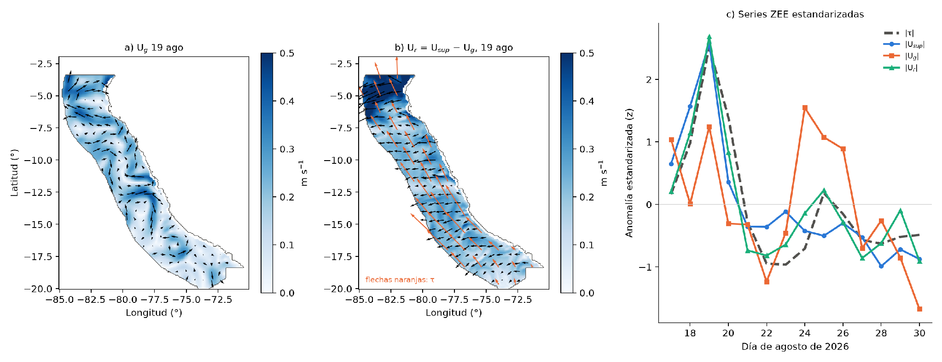
PRUEBAS
¿Y la geostrofía?
Parte de la corriente se debe a la pendiente del nivel del mar (equilibrio Coriolis–presión).
Residuo = U superficie − U geostrófica (no lo llamamos «Ekman»)
0.41
r(τ, |U geostrófica|)
0.94
r(τ, |U residuo|)
0.97
r(D, |U residuo|)
62° a la izquierda del viento
mediana; 96 % de los casos. Norte 70° · Centro 58° · Sur 62°
(a) U geostrófica y (b) residuo el 19 ago, flechas naranjas = τ; (c) series estandarizadas.
Giro a la izquierda del viento: compatible con una respuesta ageostrófica del hemisferio sur.
Price y Sundermeyer (1999); Brink et al. (1983). Datos: Copernicus Marine (GLOBAL_ANALYSISFORECAST_PHY_001_024; WIND_GLO_PHY_L4_NRT_012_004). Figura: elaboración propia, scripts reproducibles.
13
Notes:
TIEMPO: 1:50 (acumulado 14:20)
QUÉ EXPLICAR: Explica el razonamiento en tres pasos. (1) Una parte de la corriente superficial no la mueve el viento directamente sino la pendiente del nivel del mar: es la corriente geostrófica, que sale del equilibrio entre Coriolis y el gradiente de presión. (2) La estimamos con el nivel del mar diario y se la restamos a la corriente superficial: lo que queda es el residuo. (3) Comparamos ambas partes con el viento. Mapa (b): las flechas negras del residuo apuntan a la izquierda de las naranjas (viento).
CONEXIÓN CON LA DIAPOSITIVA ANTERIOR: La MLD nos dijo dónde aparece la diferenciación; ahora buscamos qué parte de la corriente la produce.
SIGNIFICADO FÍSICO: La corriente geostrófica tuvo una rapidez media (0.17 m s⁻¹) comparable a la total (0.20 m s⁻¹), pero casi no siguió al viento (r = 0.41). El residuo sí (r = 0.94), y esa correlación vino casi toda de su componente perpendicular a la izquierda del viento (r = 0.95); la paralela apenas se relacionó (0.14). D siguió al residuo (0.97) mucho más que a la rapidez superficial total (0.83; Spearman 0.49). En el hemisferio sur, Coriolis desvía el movimiento a la izquierda: una capa de Ekman clásica da 45° en superficie y 90° para el transporte integrado; 60–70° es intermedio, compatible con una capa de Ekman de profundidad finita o estratificada (Price y Sundermeyer, 1999). Excepción: en el centro la geostrofía sí covarió con τ (r = 0.78) y la relación τ–residuo fue menor (0.71).
CIFRA PARA RECORDAR: τ vs residuo r = 0.94; D vs residuo r = 0.97; ángulo mediano 62° (cuartiles 42–81°), norte 70°, centro 58°, sur 62°; a la izquierda en el 96 % de los casos ponderados por |τ|.
NO AFIRMAR: No digas 'demostramos Ekman' ni llames al residuo 'corriente de Ekman': incluye oscilaciones inerciales (con medias diarias no se eliminan, porque a estas latitudes su periodo supera 2 días), errores de suavizado y de gradiente (mayores cerca del ecuador, donde f es pequeño) y la respuesta interna del modelo a su forzamiento ECMWF. Los ángulos no cambiaron con el suavizado, el borde excluido ni al quitar 3.39–5°S.

Slide 14
PRUEBAS
¿Podían existir otros mecanismos?
Mecanismo | Qué encontramos | Estado
Respuesta superficial no geostrófica asociada al viento | τ–D robusta; D sigue al residuo (0.97); giro a la izquierda (62°) | Respaldado como asociación; compatible con Ekman
Capa de mezcla / estratificación | D ≈ doble con MLD < 40.34 m; confundida con distancia a la costa | Compatible (modulador estructural)
Circulación geostrófica | Relevante sobre todo en el centro (r = 0.78 con τ) | Posible, sobre todo en el centro
Ondas atrapadas a la costa (CTW) / forzamiento remoto | Desfases hacia el polo, pero sin velocidad coherente | Evidencia ambigua
Mesoescala (remolinos) | Visibles en los mapas; no cuantificados | Posible; sin evidencia suficiente
Otros: oscilaciones inerciales, sesgos del modelo | No evaluados | Sin evidencia suficiente
Intentamos refutar nuestra propia explicación antes de aceptarla.
Chaigneau et al. (2008); Huyer et al. (1987); Echevin et al. (2014). Síntesis de la Tabla 8 del artículo.
14
Notes:
TIEMPO: 0:50 (acumulado 15:10)
QUÉ EXPLICAR: Presenta la tabla como un diagnóstico diferencial médico: para cada mecanismo, qué evidencia hay y en qué estado queda. No leas todas las celdas: destaca la columna 'Estado' y los colores (verde = compatible, naranja = ambiguo, gris = sin evidencia suficiente).
CONEXIÓN CON LA DIAPOSITIVA ANTERIOR: Hasta ahora la historia 'viento → respuesta superficial → D' parece coherente. Antes de aceptarla, buscamos qué otras explicaciones podrían producir el mismo patrón.
SIGNIFICADO FÍSICO: La geostrofía importa sobre todo en el centro, donde además la relación τ–D fue débil (Huyer et al., 1987 documentaron frente al Perú un caso en que un gradiente de presión dominó sobre la respuesta al viento). La mesoescala es frecuente frente a Chimbote (~9°S) y al sur de 15°S (Chaigneau et al., 2008) y puede generar diferencias superficie–40 m sin relación con el viento del día; aquí no se cuantificó. El peso relativo del viento local y de las CTW cambia con la latitud y la escala temporal (Echevin et al., 2014). La CTW se analiza en la siguiente diapositiva.
CIFRA PARA RECORDAR: Seis mecanismos evaluados; solo el primero queda 'respaldado como asociación'.
NO AFIRMAR: No digas que descartamos la geostrofía, la mesoescala ni las CTW: ninguno quedó descartado, solo evaluado con distinto nivel de evidencia. No digas que la tabla demuestra Ekman.

Slide 15
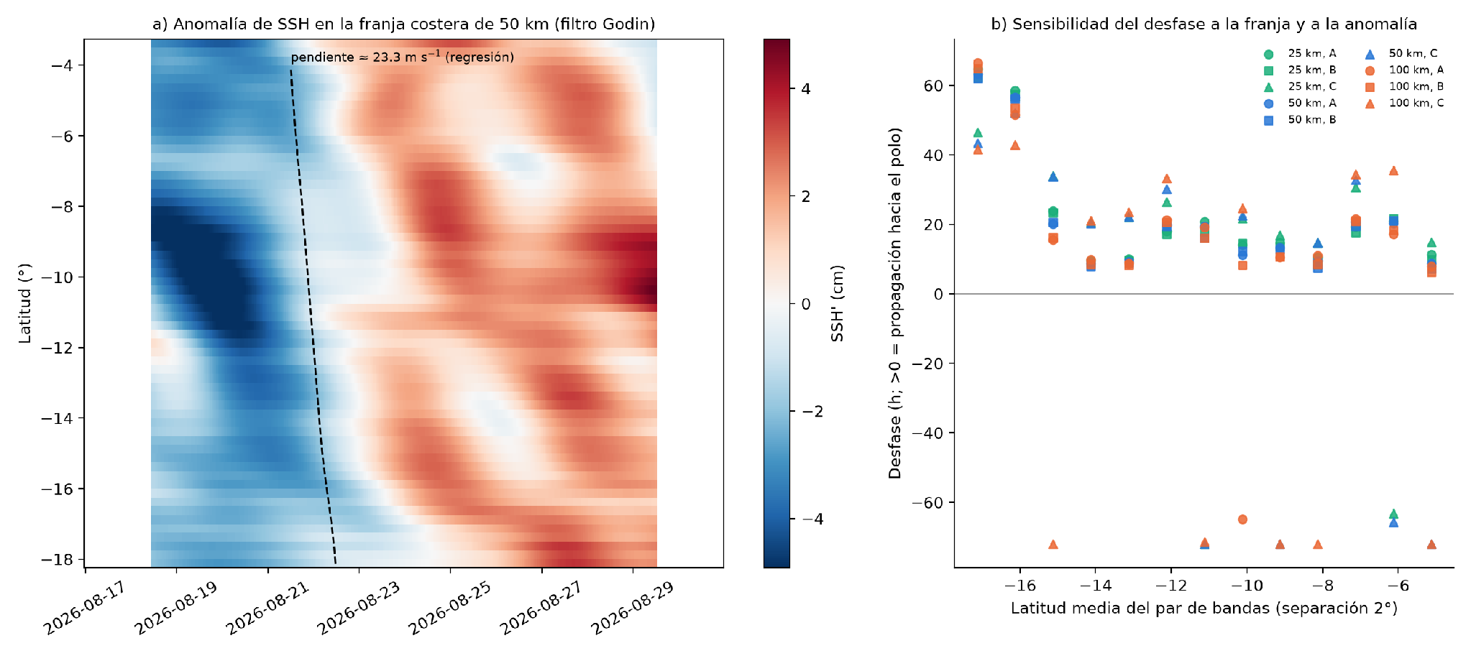
PRUEBAS
¿Ondas atrapadas a la costa? Evidencia ambigua
CTW: perturbaciones del nivel del mar y de las corrientes que viajan pegadas a la costa hacia el polo, a menudo de origen ecuatorial (documentadas a ~1–4 m s⁻¹).
A favor
Desfases hacia el polo en ≥ 12 de 13 pares (anomalías A y B).
En contra
Gran parte de la señal fue casi simultánea en toda la costa (r sin desfase ≈ 0.78).
Los desfases no crecen ordenadamente con la distancia: la regresión implica 13–33 m s⁻¹, poco realista.
El nivel costero subió 1–2 días después de debilitarse el viento local (r ≈ −0.6 a −0.88).
(a) Anomalía del nivel del mar costero (50 km) en latitud–tiempo; (b) desfases entre bandas separadas 2°.
Hubo desfases hacia el polo, pero no una velocidad coherente: no identificamos una CTW.
Romea y Smith (1983); Pietri et al. (2014); Illig et al. (2018); Lüdke et al. (2020). Datos: Copernicus Marine (GLOBAL_ANALYSISFORECAST_PHY_001_024; WIND_GLO_PHY_L4_NRT_012_004). Figura: elaboración propia, scripts reproducibles.
15
Notes:
TIEMPO: 1:10 (acumulado 16:20)
QUÉ EXPLICAR: Define una CTW en una frase. En el diagrama (a): el eje vertical es la latitud a lo largo de la costa y el horizontal el tiempo; el nivel del mar pasa de negativo (azul, 18–21 ago) a positivo (rojo, desde el 23). Si hubiera una onda limpia veríamos una franja inclinada con pendiente constante. Aquí el cambio es casi vertical (simultáneo), y la línea discontinua de la regresión implica ≈ 23 m s⁻¹, muy por encima de lo documentado. Luego lee los criterios a favor y en contra y da el veredicto.
CONEXIÓN CON LA DIAPOSITIVA ANTERIOR: En la tabla anterior la CTW era la alternativa más seria documentada frente al Perú; aquí mostramos cómo la pusimos a prueba.
SIGNIFICADO FÍSICO: Las CTW están bien documentadas frente al Perú (Romea y Smith, 1983; Pietri et al., 2014; Lüdke et al., 2020) con velocidades del orden de 1–4 m s⁻¹ (Illig et al., 2018: 3.6 ± 0.8 m s⁻¹ el primer modo y 1.5 ± 0.2 el segundo). Exigimos tres cosas: desfase positivo consistente, velocidad coherente entre pares y configuraciones, y que la señal no se explique por el viento local. Solo se cumplió la primera. La subida del nivel costero 1–2 días después del debilitamiento del viento es lo esperable si, al disminuir el viento favorable a la surgencia, se reduce el transporte hacia afuera de la costa y el agua se acumula junto a ella. Con 14 días no se puede separar esa respuesta local de una CTW remota, ni de una CTW generada por el propio viento.
CIFRA PARA RECORDAR: Desfases positivos en ≥ 12/13 pares (A y B); desfase mediano 16–23 h según configuración; velocidades por pares 4.0–5.9 m s⁻¹ (A, B) y 2.5–3.1 m s⁻¹ solo con la anomalía C; regresión con r² de 0.08 a 0.42.
NO AFIRMAR: No des una velocidad de onda ni un modo como resultado; no uses la velocidad del análisis exploratorio anterior, que no se reprodujo. No digas que no hay CTW: decimos que la evidencia es ambigua. No digas que las CTW afectaron la corriente a 40 m: ese efecto no se evaluó.

Slide 16
INTERPRETACIÓN
Interpretación física integrada
ESFUERZO DEL VIENTO (τ)
COEXISTE CON
Geostrofía (sobre todo en el centro)
Dinámica regional (heterogeneidad N–C–S)
Variabilidad costera local o remota (CTW ambigua)
Mesoescala (no cuantificada)
MODULADA POR
Capa de mezcla y estructura vertical
r(τ, D) 0.97 somera vs 0.15 profunda
RESPUESTA SUPERFICIAL NO GEOSTRÓFICA
r(τ, residuo) = 0.94 · giro ≈ 62° a la izquierda
DIFERENCIACIÓN SUPERFICIE–40 m (D)
r(τ, D) = 0.917 · r(D, residuo) = 0.97
No encontramos un mecanismo único.
Todas las flechas son asociaciones en un sistema modelado, no relaciones causales demostradas.
16
Notes:
TIEMPO: 1:40 (acumulado 18:00)
QUÉ EXPLICAR: Recorre el esquema de arriba abajo por el eje central: viento → respuesta superficial no geostrófica → D. Luego la caja izquierda: la capa de mezcla modula cuánto de esa respuesta se convierte en diferencia con 40 m. Finalmente la caja derecha: todo eso ocurre sobre un fondo de geostrofía, diferencias regionales, variabilidad costera y remolinos que no pudimos separar. Cierra con el mensaje.
CONEXIÓN CON LA DIAPOSITIVA ANTERIOR: Es la síntesis de las diapositivas 8 a 15: cada caja lleva la cifra que la sostiene.
SIGNIFICADO FÍSICO: La lectura más coherente es: en esta ventana, la diferenciación superficie–40 m se asoció con una parte de la corriente superficial que no está en equilibrio geostrófico, que se orienta a la izquierda del viento y que se hace visible donde 40 m queda por debajo de la capa de mezcla. Eso es compatible con una dinámica tipo Ekman en una capa estratificada. Pero la corriente también tiene una parte geostrófica de magnitud comparable, el centro se comporta distinto, y la variabilidad costera del nivel del mar no se pudo atribuir ni al viento local ni a una onda remota.
CIFRA PARA RECORDAR: Las tres del eje: 0.94 (τ–residuo), 0.917 (τ–D), 0.97 (D–residuo); y el contraste 0.97 frente a 0.15 por MLD.
NO AFIRMAR: No leas las flechas como causalidad; son el orden físico plausible de una interpretación. No digas que el viento es la explicación exclusiva, ni que El Niño Costero es la causa del patrón.

Slide 17
CONCLUSIÓN
¿Qué pasó con las hipótesis?
Más τ → más diferenciación, principalmente por la variabilidad superficial
τ–D robusta; pero la relación pasa por la componente no geostrófica, no por la rapidez superficial total (τ–|U sup| no robusta).
H1
Parcialmente respaldada
Más diferenciación donde MLD < 40 m
D mayor en 13–14 de 14 días en todos los sectores; confundida con la distancia a la costa; relación temporal débil.
H2
Respaldada como contraste espacial
El viento no lo explica todo (geostrofía y señales costeras)
Geostrofía relevante en el centro y heterogeneidad regional; la contribución de las CTW no pudo demostrarse.
H3
Respaldada en parte
Ninguna hipótesis se reformuló para ajustarla a los resultados.
Veredictos de la Tabla 9 del artículo, basados solo en los resultados reproducidos.
17
Notes:
TIEMPO: 0:50 (acumulado 18:50)
QUÉ EXPLICAR: Para cada hipótesis: di el veredicto y la razón en una frase. Dedica más tiempo a H1, porque su matiz es el hallazgo más interesante.
CONEXIÓN CON LA DIAPOSITIVA ANTERIOR: Después del esquema integrado, volvemos a las predicciones que hicimos al inicio (diapositiva 3).
SIGNIFICADO FÍSICO: H1 se cumple a medias: τ y D sí se asociaron fuerte y robustamente, pero no por la 'circulación superficial en su conjunto' (la rapidez superficial total dependió del evento del 17–20 de agosto) sino por su parte no geostrófica. H2 se cumple como contraste espacial (dónde es somera la capa), no como relación en el tiempo (cuándo se hace somera). H3 se cumple en parte: la geostrofía y la heterogeneidad regional muestran que el viento no explica todo, pero no pudimos demostrar el papel de las CTW.
CIFRA PARA RECORDAR: H1 parcialmente respaldada; H2 respaldada como contraste espacial; H3 respaldada en parte.
NO AFIRMAR: No digas 'se confirmaron las tres hipótesis'. No cambies la redacción de las hipótesis originales para que encajen.

Slide 18
LIMITACIONES
Lo que estos datos no permiten afirmar
1
2
3
4
Solo 14 días
Datos modelados
Forzamiento compartido
Sin validación independiente
un único evento de viento intenso; n_eff ≈ 7.3
modelo con asimilación, con sesgos documentados
viento y corrientes derivan de ECMWF
sin ADCP, derivadores ni perfiles in situ en toda la ZEE
5
6
7
8
40.34 m no es frontera física
Residuo ≠ Ekman puro
CTW no identificada
Sin año neutral
es un nivel del modelo
incluye inercia y errores de gradiente
evidencia ambigua; efecto a 40 m no evaluado
no se puede atribuir el patrón a El Niño Costero
Resultados válidos para esta ventana y este sistema de datos.
Copernicus Marine Service (2025); Comisión Multisectorial ENFEN (2026a, 2026b). También: máscara ZEE aproximada; mesoescala no cuantificada.
18
Notes:
TIEMPO: 0:40 (acumulado 19:30)
QUÉ EXPLICAR: No leas las ocho tarjetas. Agrúpalas en voz alta: (a) muestra: 1; (b) datos: 2, 3 y 4; (c) interpretación: 5, 6 y 7; (d) contexto: 8. Menciona también que la ZEE es una reconstrucción geométrica y que la mesoescala no se cuantificó.
CONEXIÓN CON LA DIAPOSITIVA ANTERIOR: Acabamos de evaluar las hipótesis; aquí decimos qué tan lejos se puede llevar esa evaluación.
SIGNIFICADO FÍSICO: La limitación más profunda es la 3: si el modelo oceánico y el viento comparten ECMWF, parte de la asociación es la respuesta interna del modelo a su propio forzamiento. Además, el documento de calidad del producto indica que el modelo subestima las corrientes superficiales débiles y que su termoclina en zonas de surgencia es demasiado profunda (Copernicus Marine Service, 2025). La 8 recuerda que el periodo estuvo bajo Alerta de El Niño Costero (ENFEN, 2026a, 2026b), pero sin un año neutral no hay comparación posible.
CIFRA PARA RECORDAR: n_eff ≈ 7.3 en la ZEE y ≈ 3.7 en el norte.
NO AFIRMAR: No minimices las limitaciones ni las presentes como detalles menores. No digas que con más días el resultado 'seguro se confirma'.

Slide 19
CONCLUSIÓN
Conclusiones
1
Existe una asociación robusta entre el esfuerzo del viento y la diferenciación superficie–40 m en la ZEE durante el periodo estudiado (r = 0.917).
2
La capa de mezcla modifica fuertemente esa relación: 0.97 donde 40.34 m quedó bajo la capa de mezcla, 0.15 donde la mezcla lo alcanzó.
3
La señal asociada al viento aparece sobre todo en la componente no geostrófica (r = 0.94), pero el sistema no se explica con un único mecanismo.
4
Los resultados valen para esta ventana y este sistema de datos: no prueban causalidad general para el océano peruano.
Una asociación robusta no es un mecanismo demostrado: es una pregunta mejor planteada para el siguiente estudio.
19
Notes:
TIEMPO: 1:00 (acumulado 20:30)
QUÉ EXPLICAR: Responde directamente la pregunta de investigación con los cuatro mensajes, sin volver a mostrar figuras. Luego la frase final, despacio.
CONEXIÓN CON LA DIAPOSITIVA ANTERIOR: Cierra el arco: problema (diap. 2) → pregunta (3) → patrón (7–10) → pruebas (9, 12–15) → interpretación (16) → límites (18).
SIGNIFICADO FÍSICO: Respuesta a la pregunta: entre el 17 y el 30 de agosto de 2026, la diferencia entre la corriente de superficie y la de 40.34 m en la ZEE aumentó y disminuyó junto con el esfuerzo del viento. Esa asociación se concentró en la parte no geostrófica de la corriente superficial, orientada a la izquierda del viento, y en las zonas donde 40.34 m quedaba por debajo de la capa de mezcla. Coexistió con una componente geostrófica de peso variable entre sectores y con una variabilidad costera cuya naturaleza (local o remota) no pudo determinarse.
CIFRA PARA RECORDAR: 0.917 (τ–D); 0.97 vs 0.15 (por MLD); 0.94 (τ–residuo).
NO AFIRMAR: No digas 'el viento controla la estructura vertical del océano peruano'. No presentes al viento local como explicación exclusiva ni a El Niño Costero como causa. Si preguntan 'entonces, ¿qué harían?': comparar con años neutrales, usar observaciones independientes (ADCP, gliders, derivadores) y un experimento de modelo con y sin forzamiento de viento.

Slide 20
Referencias
Bretherton, C. S., Widmann, M., Dymnikov, V. P., Wallace, J. M., & Bladé, I. (1999). The effective number of spatial degrees of freedom of a time-varying field. Journal of Climate, 12(7), 1990–2009. https://doi.org/10.1175/1520-0442(1999)012<1990:TENOSD>2.0.CO;2
Brink, K. H., Halpern, D., Huyer, A., & Smith, R. L. (1983). The physical environment of the Peruvian upwelling system. Progress in Oceanography, 12(3), 285–305. https://doi.org/10.1016/0079-6611(83)90011-3
Chaigneau, A., Dominguez, N., Eldin, G., Vasquez, L., Flores, R., Grados, C., & Echevin, V. (2013). Near-coastal circulation in the Northern Humboldt Current System from shipboard ADCP data. Journal of Geophysical Research: Oceans, 118(10), 5251–5266. https://doi.org/10.1002/jgrc.20328
Chaigneau, A., Gizolme, A., & Grados, C. (2008). Mesoscale eddies off Peru in altimeter records: Identification algorithms and eddy spatio-temporal patterns. Progress in Oceanography, 79(2–4), 106–119. https://doi.org/10.1016/j.pocean.2008.10.013
Comisión Multisectorial ENFEN. (2026a, 28 de agosto). Comunicado Oficial ENFEN N.° 15-2026. https://enfen.imarpe.gob.pe/download/comunicado-oficial-enfen-n-15-2026
Comisión Multisectorial ENFEN. (2026b, 11 de septiembre). Informe Técnico ENFEN, Año 12, N.° 16. https://enfen.imarpe.gob.pe/informes-tecnicos/
Copernicus Marine Service. (2024). Product user manual for wind products WIND_GLO_PHY_L4_NRT_012_004 and WIND_GLO_PHY_L4_MY_012_006 (CMEMS-WIND-PUM-012-004-006, Issue 1.3). https://documentation.marine.copernicus.eu/PUM/CMEMS-WIND-PUM-012-004-006.pdf
Copernicus Marine Service. (2025). Quality information document for Global Ocean Physics Analysis and Forecast product GLOBAL_ANALYSISFORECAST_PHY_001_024 (CMEMS-GLO-QUID-001-024, Issue 1.3). https://documentation.marine.copernicus.eu/QUID/CMEMS-GLO-QUID-001-024.pdf
de Boyer Montégut, C., Madec, G., Fischer, A. S., Lazar, A., & Iudicone, D. (2004). Mixed layer depth over the global ocean: An examination of profile data and a profile-based climatology. Journal of Geophysical Research: Oceans, 109, C12003. https://doi.org/10.1029/2004JC002378
Ebisuzaki, W. (1997). A method to estimate the statistical significance of a correlation when the data are serially correlated. Journal of Climate, 10(9), 2147–2153. https://doi.org/10.1175/1520-0442(1997)010<2147:AMTETS>2.0.CO;2
20
Notes:
TIEMPO: 0:05 (solo mostrar)
QUÉ EXPLICAR: No las leas. Indica que están en formato APA 7 y que incluyen solo las fuentes citadas en la presentación; la lista completa está en el artículo.
CONEXIÓN CON LA DIAPOSITIVA ANTERIOR: Cierre formal tras las conclusiones.
SIGNIFICADO FÍSICO: No aplica.
CIFRA PARA RECORDAR: No aplica.
NO AFIRMAR: No añadas referencias que no aparezcan en el artículo.

Slide 21
Referencias (continuación)
Echevin, V., Albert, A., Lévy, M., Graco, M., Aumont, O., Piétri, A., & Garric, G. (2014). Intraseasonal variability of nearshore productivity in the Northern Humboldt Current System: The role of coastal trapped waves. Continental Shelf Research, 73, 14–30. https://doi.org/10.1016/j.csr.2013.11.015
Flanders Marine Institute. (2023). Maritime Boundaries Geodatabase: Maritime Boundaries and Exclusive Economic Zones (200NM), version 12 [Peruvian Exclusive Economic Zone, MRGID 8432]. https://www.marineregions.org/mrgid/8432
Huyer, A., Smith, R. L., & Paluszkiewicz, T. (1987). Coastal upwelling off Peru during normal and El Niño times, 1981–1984. Journal of Geophysical Research: Oceans, 92(C13), 14297–14307. https://doi.org/10.1029/JC092iC13p14297
Illig, S., Cadier, E., Bachèlery, M.-L., & Kersalé, M. (2018). Subseasonal coastal-trapped wave propagations in the southeastern Pacific and Atlantic Oceans: 1. A new approach to estimate wave amplitude. Journal of Geophysical Research: Oceans, 123, 3915–3941. https://doi.org/10.1029/2017JC013539
Lellouche, J.-M., Greiner, E., Le Galloudec, O., Garric, G., Regnier, C., Drevillon, M., Benkiran, M., Testut, C.-E., Bourdalle-Badie, R., Gasparin, F., Hernandez, O., Levier, B., Drillet, Y., Remy, E., & Le Traon, P.-Y. (2018). Recent updates to the Copernicus Marine Service global ocean monitoring and forecasting real-time 1/12° high-resolution system. Ocean Science, 14(5), 1093–1126. https://doi.org/10.5194/os-14-1093-2018
Lüdke, J., Dengler, M., Sommer, S., Clemens, D., Thomsen, S., Krahmann, G., Dale, A. W., Achterberg, E. P., & Visbeck, M. (2020). Influence of intraseasonal eastern boundary circulation variability on hydrography and biogeochemistry off Peru. Ocean Science, 16(6), 1347–1366. https://doi.org/10.5194/os-16-1347-2020
Pietri, A., Echevin, V., Testor, P., Chaigneau, A., Mortier, L., Grados, C., & Albert, A. (2014). Impact of a coastal-trapped wave on the near-coastal circulation of the Peru upwelling system from glider data. Journal of Geophysical Research: Oceans, 119(3), 2109–2120. https://doi.org/10.1002/2013JC009270
Price, J. F., & Sundermeyer, M. A. (1999). Stratified Ekman layers. Journal of Geophysical Research: Oceans, 104(C9), 20467–20494. https://doi.org/10.1029/1999JC900164
Romea, R. D., & Smith, R. L. (1983). Further evidence for coastal trapped waves along the Peru coast. Journal of Physical Oceanography, 13(8), 1341–1356. https://doi.org/10.1175/1520-0485(1983)013<1341:FEFCTW>2.0.CO;2
21
Notes:
TIEMPO: 0:05 (solo mostrar)
QUÉ EXPLICAR: No las leas. Indica que están en formato APA 7 y que incluyen solo las fuentes citadas en la presentación; la lista completa está en el artículo.
CONEXIÓN CON LA DIAPOSITIVA ANTERIOR: Cierre formal tras las conclusiones.
SIGNIFICADO FÍSICO: No aplica.
CIFRA PARA RECORDAR: No aplica.
NO AFIRMAR: No añadas referencias que no aparezcan en el artículo.

Slide 22
ANEXO
Tabla de tiempos de la exposición
Diap. | Contenido | Tiempo | Acumulado
1 | Portada | 0:30 | 0:30
2 | ¿Qué queríamos entender? | 0:50 | 1:20
3 | Pregunta, objetivo e hipótesis | 0:50 | 2:10
4 | Área y periodo | 0:50 | 3:00
5 | Datos | 0:50 | 3:50
6 | Diferencia vectorial D | 1:00 | 4:50
7 | Superficie ≠ 40 m | 0:50 | 5:40
8 | τ vs D (resultado central) | 1:40 | 7:20
9 | Robustez estadística | 1:30 | 8:50
10 | Heterogeneidad N–C–S | 0:50 | 9:40
11 | ¿Dónde están los 40 m? (MLD) | 1:00 | 10:40
Diap. | Contenido | Tiempo | Acumulado
12 | MLD modula D | 1:50 | 12:30
13 | Geostrofía y residuo | 1:50 | 14:20
14 | Diagnóstico diferencial | 0:50 | 15:10
15 | CTW: evidencia ambigua | 1:10 | 16:20
16 | Esquema integrado | 1:40 | 18:00
17 | Evaluación de H1–H3 | 0:50 | 18:50
18 | Limitaciones | 0:40 | 19:30
19 | Conclusiones | 1:00 | 20:30
20 | Referencias 1 | 0:05 | 20:35
21 | Referencias 2 | 0:05 | 20:40
Total estimado: 20:40 (objetivo 18–22 min). Más tiempo en τ–D, robustez, MLD, geostrofía e interpretación integrada.
22
Notes:
Diapositiva de apoyo para ensayar; no se proyecta durante la exposición. Total 20:40.

